Slide 2
Finalidad del PDE
Realizar juntos durante los tres próximos cursos (de 2015/2018) en la archidiócesis de Madrid un camino de conversión que nos «devuelva la alegría de la fe y el deseo de comprometernos con el Evangelio» (EG 14).
Una conversión que se traduzca, asimismo, en una renovación de las estructuras de la Iglesia en Madrid y de nuestros estilos y métodos pastorales, de modo que sirvan más y respondan mejor a las necesidades de la evangelización del momento actual (cf. EG 25).
Entre Todos, Con Todos, Para Todos
2

Slide 3
Finalidad del PDE:
Discernir juntos cómo Dios nos precede en la misión a la que nos llama personal y comunitariamente.
Proyectar las acciones evangelizadoras que, a la luz de la Palabra, la comunidad diocesana en sus diversos niveles se siente llamada a secundar, como un servicio a la acción de Dios, que precede, acompaña y hace fructificar nuestro trabajo.
Entre Todos, Con Todos, Para Todos
3

Slide 4
Datos de participación:
Hay inscritos 1.022 grupos.
Más de 10.000 personas participando en los grupos del PDE
Entre Todos, Con Todos, Para Todos
4

Slide 5
5

Slide 6
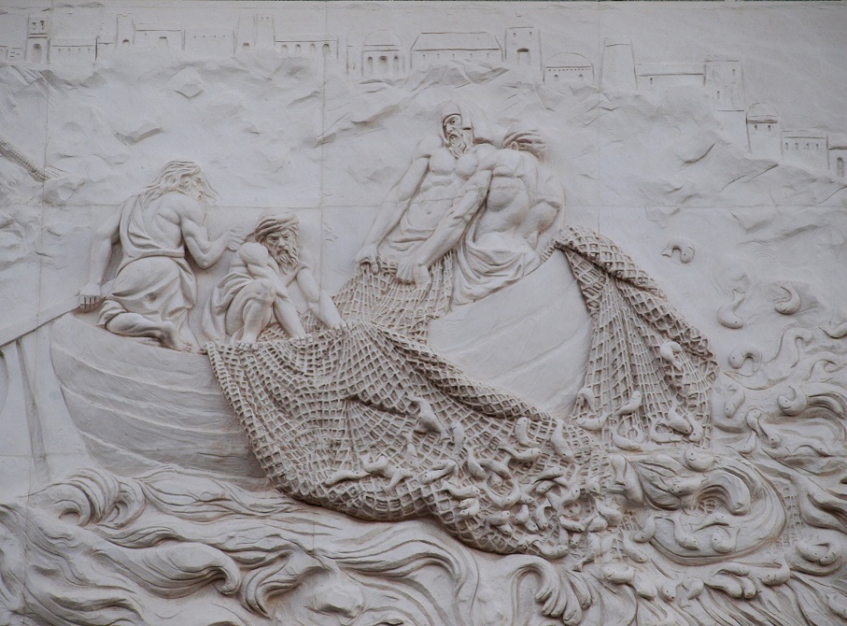
Primer núcleo
La renovación del encuentro personal con Jesucristo para avivar la experiencia gozosa del Evangelio
Evangelii gaudium 3
El pasaje de Juan 21,1-19 (la pesca milagrosa)
6

Slide 7
Primer núcleo
Primera pregunta [Item 1]: Grado de desánimo que se percibe en las acciones pastorales indicadas.
Valoración de las respuestas:
Hay un grado importante de desconocimiento mutuo entre los diferentes agentes de pastoral.
La percepción que se tiene es que, por lo general, hay buen ánimo y lo transmiten.
Tenemos que estar más atentos a cuidar más y mejor a los agentes de pastoral, fundamentalmente a los que se dedican a la pastoral del mundo del trabajo y de la empresa, a los que están con jóvenes ,adolescentes y preadolescentes, a los educadores cristianos y a los que se dedican a la pastoral familiar.
7

Slide 8
Primer núcleo
Primera pregunta [Item 2]: ¿Qué debería hacerse en el entorno más cercano = parroquia, barrio, arciprestazgo?
Dar mayor participación a los fieles cristianos.
Integrar y coordinar con otras áreas de la pastoral.
Mayor formación de los agentes.
Usar nuevas tecnologías.
Más cercanía de los sacerdotes a los agentes de pastoral.
Mejores materiales.
Poner en marcha sobre todo acciones como la pastoral de la cultura, trabajo y empresa, exequias, pastoral de emigrantes y pastoral educativa-escolar.
Salas más adecuadas.
8

Slide 9
Primer núcleo
Primera pregunta [Item 3]: Lo que la archidiócesis tendría que hacer
No sabemos:
la pastoral educativa escolar,
la pastoral de la cultura,
la pastoral de las devociones populares,
la pastoral dentro del mundo del trabajo y de la empresa,
la pastoral misionera,
la pastoral de exequias,
la pastoral de emigrantes
la pastoral de la salud.
9

Slide 10
Primer núcleo
Primera pregunta [Item 3]: Lo que la archidiócesis tendría que hacer
Fomentarla:
la pastoral familiar (35,8%),
catequesis de adultos (36,2%),
catequesis de jóvenes (28,5%),
catequesis de adolescentes (31,3%),
catequesis de postcomunión (32,8%),
catequesis prebautismal (29,8%),
la formación de los fieles cristianos (36,4%) y
la pastoral caritativo-social con personas marginadas (22,9%).
10

Slide 11
Primer núcleo
Primera pregunta [Item 3]: Lo que la archidiócesis tendría que hacer
Mejorarla/revisarla:
La catequesis de comunión (58,2%).
La pastoral litúrgica (41,5%).
11

Slide 12
Primer núcleo
Primera pregunta [Item 3]: Lo que la archidiócesis tendría que hacer
Iniciarla:
la pastoral educativa escolar (10,3%),
la pastoral de la cultura (18%),
la pastoral dentro del mundo del trabajo y de la empresa (28%; el más elevado),
la pastoral de emigrantes (10,1%).
12

Slide 13
Primer núcleo
Primera pregunta [Item 4]: Grado en el que se aprovechan las diferentes acciones eclesiales para atraer a los alejados
Valoración de las respuestas:
La que mejor se aprovecha: La pastoral caritativo-social (5,93).
La que peor se aprovecha: La pastoral del mundo del trabajo y de la empresa (2,94).
El hecho de que la valoración media esté entre 4 y 5 para cada una de las acciones pastorales de las que se realizan en la archidiócesis, es indicativo de que hay mucho que mejorar si de verdad queremos pasar de una pastoral de “conservación” a una pastoral “evangelizadora” que de verdad quiera llegar a los alejados.
13

Slide 14
Primer núcleo
Primera pregunta [Propuestas para vencer el desánimo]
De carácter general:
Acompañamiento de personas y de procesos.
Mayor convivencia entre los miembros de las parroquias.
Compartir bienes materiales y espirituales.
Visita y atención a los enfermos.
Mejor relación entre colegio y parroquia.
Intercambios culturales.
Actividades lúdico-festivas.
Evangelizar las devociones populares.
Ecumenismo y diálogo interreligioso.
Unificar, aunar, tener criterios comunes.
14

Slide 15
Primer núcleo
Primera pregunta [Propuestas para vencer el desánimo]
De Anuncio y testimonio:
Participación de los laicos (mayor libertad de acción para los seglares, corresponsabilidad, Consejo Pastoral).
Cultivar la dimensión comunitaria.
Vencer los miedos a la hora dar testimonio.
Mayor coherencia entre fe y vida.
15

Slide 16
Primer núcleo
Primera pregunta [Propuestas para vencer el desánimo]
De Formación:
Del voluntariado.
Formación espiritual.
Formación doctrinal.
Formación bíblica.
Formación en doctrina social.
Formación misionera.
16

Slide 17
Primer núcleo
Primera pregunta [Propuestas para vencer el desánimo]
De Espiritualidad:
Oración.
Descubrir y potencia carismas y dones espirituales.
17

Slide 18
Primer núcleo
Primera pregunta [Propuestas para vencer el desánimo]
De Métodos y lenguajes:
Presencia en las Redes Sociales.
Métodos nuevos.
Cuidar el lenguaje.
18

Slide 19
Primer núcleo
Primera pregunta [Propuestas para vencer el desánimo]
Del papel de los sacerdotes:
Más involucrados.
Más formados.
19

Slide 20
Primer núcleo
Primera pregunta [Propuestas para vencer el desánimo]
De Liturgia:
Cuidado de la celebración de los sacramentos.
Homilía.
Cuidado de la misa con niños.
Silencio en los templos.
Liturgias más alegres y amenas para intentar atraer.
20

Slide 21
Primer núcleo
Primera pregunta [Propuestas para vencer el desánimo]
De Matrimonio y familia:
Catecumenado prematrimonial.
Las escuelas de padres.
Plantearse el papel de la mujer.
Acompañamiento a los colectivos en situación irregular.
Fomento de los COF.
21

Slide 22
Primer núcleo
Primera pregunta [Propuestas para vencer el desánimo]
De Catequesis:
Trabajo con padres.
Mejorar los materiales.
Para la propia acción catequética.
Catequesis de adultos.
Catequesis con adolescentes y jóvenes.
22

Slide 23
Primer núcleo
Segunda pregunta [Item 1]: Grado en que se aprovechan estas acciones para reavivar el encuentro con Cristo
Valoración
Notable: La pastoral de la caridad.
Aprobado: Vigilias,
Charlas cuaresmales
Peregrinaciones
Convivencias
Retiros
Excursiones
Cursillos
Promoción social
Actividades de ocio y tiempo libre
Ejercicios espirituales.
Suspenso: Actividades socio-
culturales.
Asambleas parro-quiales.
23

Slide 24
Primer núcleo
Segunda pregunta [Item 1]: Grado en que se aprovechan estas acciones para reavivar el encuentro con Cristo
Valoración
Es significativo el alto grado de desconocimiento con respecto a algunas acciones, que, en principio, todos pensaríamos que son muy comunes en las comunidades cristianas:
promoción social (41,5%),
asambleas parroquiales (34,4%),
cursillos (31,7%) y
ejercicios espirituales (30,2%).
24

Slide 25
Primer núcleo
Segunda pregunta [Item 2]: Valoración del modo como se preparan las actividades pastorales
Valoración
La actividad mejor valorada es la acción caritativa, que obtiene una nota de 7,46.
Sorprende, en cambio, que la menos valorada sean los ejercicios espirituales con una nota de 5,36.
25

Slide 26
Primer núcleo
Segunda pregunta [Item 2]: Valoración del modo como se preparan las actividades pastorales
Valoración
Llama poderosamente la atención el grado de desconocimiento sobre cómo se preparan:
Promoción social (42,4%).
Ejercicios Espirituales (36,6%)
Cursillos (35,6%).
Asambleas parroquiales (35,1%).
26

Slide 27
Primer núcleo
Tercera pregunta : Grado de aprovechamiento de las grandes celebraciones diocesanas, planes de pastoral, etc. para alentar la vida de la comunidades cristianas y de cada uno de los fieles
Valoración
La que más se aprovecha: La de Cáritas (7,78).
Luego vienen las que tienen un contenido más social: Manos Unidas (6,89). Domund (6,88). Campaña contra el hambre (6,74).
Las que menos: Planes de Pastoral (4,96) y Jornadas diocesanas (4,26).
27

Slide 28
Segundo núcleo
Primera pregunta : Pablo, diariamente en el ágora de Atenas, se encontraba con filósofos epicúreos y estoicos, y un día le invitaron a explicar su doctrina. Experiencias y actividades los grupos consideren que es más fácil que se dé este encuentro con la cultura actual:
Preparación de celebraciones sacramentales: bautismos, matrimonios y exequias (360 grupos; 62%).
Acogida en las celebraciones litúrgicas (316; 54,48%).
28

Slide 29
Segundo núcleo
Primera pregunta : Pablo, diariamente en el ágora de Atenas, se encontraba con filósofos epicúreos y estoicos, y un día le invitaron a explicar su doctrina. Experiencias y actividades los grupos consideren que es más fácil que se dé este encuentro con la cultura actual:
Jornadas y encuentros sobre temas de actualidad (346; 59,6%).
Actividades culturales (166; 28,62%).
Excursiones religiosas (149; 25,6%).
29

Slide 30
Segundo núcleo
Primera y segunda preguntas: Pablo, diariamente en el ágora de Atenas, se encontraba con filósofos epicúreos y estoicos, y un día le invitaron a explicar su doctrina. Experiencias y actividades los grupos consideren que es más fácil que se dé este encuentro con la cultura actual.
Actividades para salir y dar testimonio directo de la fe por las calles (118; 20,34%).
Participación en asociaciones vecinales de nuestro barrio (108; 18,62%).
Jornadas y encuentros sobre la vida de la Iglesia (98; 16,89%).
30

Slide 31
Segundo núcleo
Tercera pregunta: Aspectos de la cultura ambiente y de la mentalidad de las personas que pueden servir mejor como punto de encuentro para iniciar el diálogo evangelizador.
La valoración que se tiene de la familia.
El rechazo a todo tipo de violencia.
La atención y la preocupación por las minorías.
Las posibilidades que ofrece nuestra sociedad para estar informados y en comunicación unos con otros.
Preocupación y cuidado de la salud
Búsqueda del bienestar físico y psíquico.
Acceso universal a la cultura y a la educación.
31

Slide 32
Segundo núcleo
Tercera pregunta: Aspectos de la cultura ambiente y de la mentalidad de las personas que pueden servir mejor como punto de encuentro para iniciar el diálogo evangelizador.
El cuidado y ofertas para el ocio y el tiempo libre.
El valor de la música, el cine, etc.
Fomento del deporte.
La intolerancia con la corrupción.
La transparencia económica.
La protección del menor.
La defensa de los derechos de la mujer.
32

Slide 33
Segundo núcleo
Cuarta pregunta: Periferias sociales, culturales, políticas, religiosas, etc., hacia las que los grupos se sienten más interpelados a llegar como comunidad cristiana y como diócesis, a la luz de lo que hizo y dijo el apóstol san Pablo en el areópago de Atenas.
Personas que se acercan a la Iglesia para solicitar algún servicio religioso.
Jóvenes.
Alejados de la fe y no creyentes.
Pobrezas: ancianos, familias desestructuradas, niños sin hogar, víctimas de la violencia, mujeres maltratadas, encarcelados, excluidos, discapacitados, toxicómanos, minorías étnicas, parados y víctimas de la precariedad.
33

Slide 34
Segundo núcleo
Cuarta pregunta: Periferias sociales, culturales, políticas, religiosas, etc., hacia las que los grupos se sienten más interpelados a llegar como comunidad cristiana y como diócesis, a la luz de lo que hizo y dijo el apóstol san Pablo en el areópago de Atenas.
Enfermos terminales, enfermedades raras, enfermos psíquicos.
Otras religiones.
Cristianos de otras confesiones.
Otras opciones:
Personas con responsabilidades en la vida pública y política.
Ámbito de la educación y el mundo de la cultura.
Personas con atracción al mismo sexo.
34

Slide 35
Segundo núcleo
Quinta pregunta: Caminos que los grupos se sienten más interpelados a recorrer para llegar mejor a estas periferias.
Fortalecimiento espiritual.
Tomar conciencia de nuestros miedos y prejuicios.
Aprender de los que ya están trabajando en esos campos.
Buscar los modos y estrategias para vencer los miedos.
Buscar formación específica para trabajar en estos campos.
Trabajar conjuntamente con otras instituciones y asociaciones.
Superar el exceso de protagonismo individualista.
35

Slide 36
